Slide 1
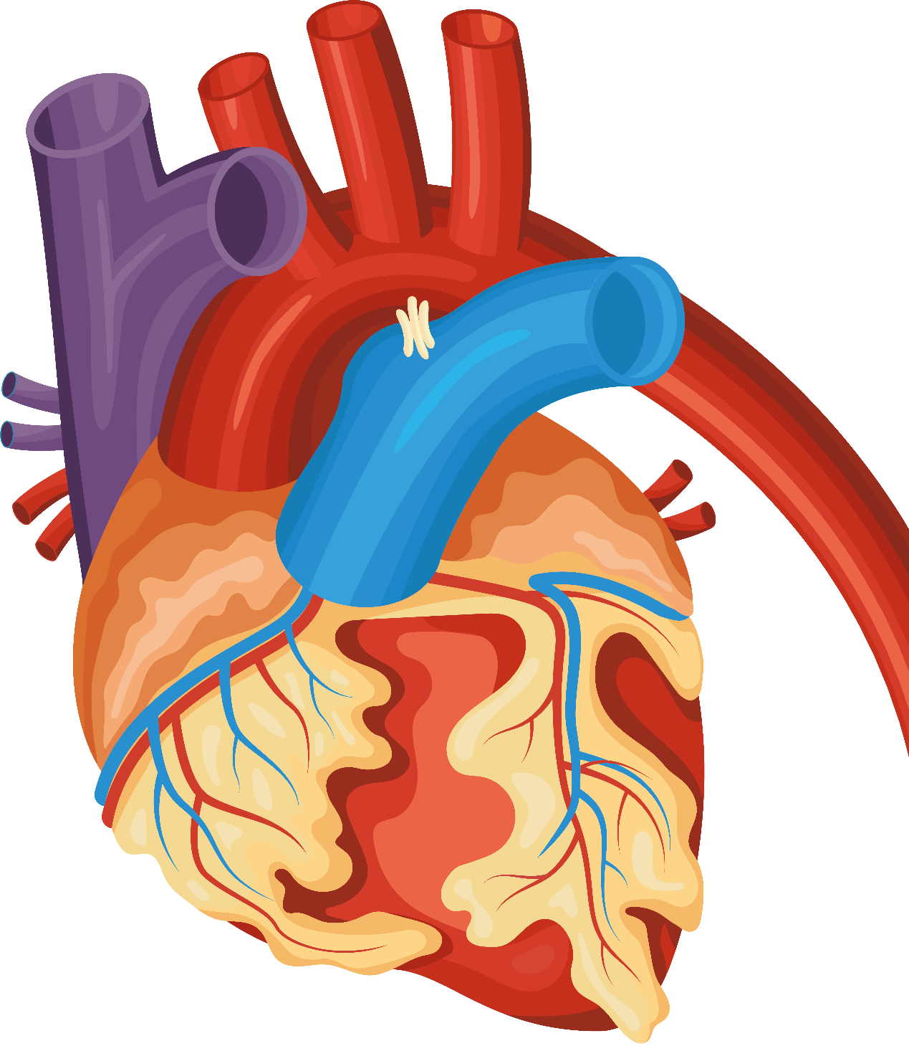
Îngrijirea bolnavului cu boli ale pericardului.
MINISTERUL
EDUCAŢIEI
x
(c) GitHub.com/Armync
Bucureşti
2023

Slide 2
Boala pericardului este o afecțiune care afectează pericardul, o membrană subțire care învelește inima. Această boală poate fi cauzată de o infecție, inflamație sau traumatism și poate duce la acumularea de lichid în jurul inimii, ceea ce poate duce la complicații grave, cum ar fi insuficiența cardiacă.
Potrivit Organizației Mondiale a Sănătății, boala pericardului este o afecțiune rară, cu o prevalență estimată la 1-2 cazuri la 10.000 de persoane. Cu toate acestea, această boală poate fi subdiagnosticată, deoarece simptomele sale pot fi confundate cu alte afecțiuni cardiace.
În România, datele privind bolile pericardului sunt limitate. Potrivit unui studiu publicat în 2018 în revista Romanian Journal of Cardiology, pericardita acută a fost diagnosticată la 1,5% din pacienții spitalizați pentru probleme cardiace într-un spital din București. În același studiu, s-a constatat că pericardita cronică, o formă mai rară a bolii, a fost diagnosticată la 0,2% din pacienți.

Slide 3
Etiologie
Etiologia pericarditei acute este diversă și poate fi cauzată de inflamația pericardului datorată unei infecții
virale, bacteriene, tuberculoase sau neoplazice, sau poate fi idiopatică (de cauză necunoscută) sau legată
de insuficiența renală. Alte cauze sunt afecțiunile autoimune, traumatismele toracice, radioterapia sau
medicamentele.
Etiologia tamponadei cardiace este foarte variată și include majoritatea etiologiilor pericarditei acute.
Tamponada pericardică poate fi cauzată de o acumulare rapidă sau lentă a lichidului pericardic sub
presiune, care poate fi produsă de diverse boli sau afecțiuni, cum ar fi traumatisme, disecții de aortă, ruptura
peretelui ventricular în caz de infarct miocardic acut sau de anevrism ventricular, pericardita
tuberculoasă, insuficiența renală, lupus eritematos sistemic, sau alte boli infecțioase și inflamatorii.
Etiologia pericarditei cronice lichidiene poate fi variată și poate fi stabilită prin investigații specifice unde
tratamentul va fi unul etiologic.
Etiologia pericarditei efuziv-constrictive poate fi idiopatică, neoplazică, postiradiere sau tuberculoasă.

Slide 4
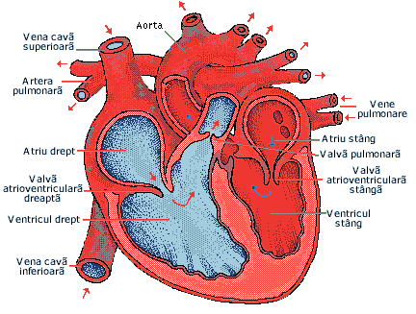
Anatomia şi fiziologia aparatului cardio-vascular.
Inima este organul central al aparatului cardiovascular.
Este situată în mediastin, între cei doi plămâni.
Greutatea inimii este de 250-300 g.
La baza inimii se află atriile, iar spre vârf, ventriculele
Atriile şi ventriculele au orificii de deschidere prevăzute cu valve atrioventriculare şi semilunare, prin care se face circulaţia sângelui în organism.
Pericardul este un sac fibroseros care acoperă inima și originea sau terminația vaselor mari care vin și pleacă de la aceasta.
Pericardul fibros are forma unui sac de constituție fibroasă, cu baza orientată inferior la mușchiul diafragma și vârful orientat superior spre originea trunchiului brahiocefalic.
Ligamentele principale sunt reprezentate de ligamentele sternopericardice, ligamentele frenopericardice și ligamentele vertebropericardice.

Slide 5
Ligamentele accesorii leagă pericardul de organele vecine și sunt reprezentate de ligamentul tiropericardic, ligamentul traheobronhopericardic și ligamentul esofagopericardic. Vârful pericardului prezintă o prelungire în dreptul originii trunchiului brahiocefalic și prezintă raporturi cu arcul aortic, bifurcația traheei, nervul laringeu recurent stâng și nodurile limfatice intertraheobronhice. Baza pericardului aderă de mușchiul diafragma și vine în raport cu lobul stâng al ficatului și fornixul gastric. Pericardul seros este format din două foițe: o foiță parietală și o foiță viscerală. Cavitatea pericardică este un spațiu virtual între cele două foițe, care conține o lamă fină de lichid pericardic. Arterele pericardului provin din artera toracică internă, artera frenică superioară și inferioară, artera bronhice și esofagiene. Venele pericardului drenează spre venele toracice interne, venele frenice superioare și trunchiurile venoase brahiocefalice, și spre vena azigos și venele hemiazigos. Inervația pericardului este asigurată de simpaticul toracic, nervii vagi și fibre din nervul frenic drept. Cantitatea normală de lichid pericardic este sub 50 ml și are o compoziție similară cu cea a sângelui, dar cu mai puține proteine. Presiunea intrapericardică normală variază între -5 și +5 cm H2O și este relativ egală cu presiunea intrapleurală. Pericardul poate restrânge în mod normal volumul cardiac și influențează umplerea diastolică a celor doi ventriculi.

Slide 6
Pericardita acută este caracterizată de inflamație acută, depozite de fibrină, vascularizație crescută a pericardului, posibil revărsat pericardic, aderențe. Tamponada pericardică constă în compresia inimii de către revărsatul pericardic, care afectează umplerea diastolică a ventriculilor și generează tulburări clinice și hemodinamice severe prin reducerea debitului cardiac și creșterea presiunii venoase sistemice și pulmonare. De asemenea, creșterea presiunii intrapericardice depinde de cantitatea revărsatului, de ritmul acumulării, de caracteristicile revărsatului și de eventuala prezență a unei fibroze extinse și a unor tumori. Pericardita cronică lichidiană este caracterizată prin prezența unui revărsat pericardic care durează mai mult de 3 luni, indiferent de cauza sa. Pericardita efuziv-constrictivă este o afecțiune care se caracterizează prin prezența atât a revărsatului pericardic, cât și a constricției cardiace la nivelul pericardului visceral. Pericardita constrictivă este o formă de pericardită caracterizată de fibroză, calcificare și aderare la nivelul pericardului visceral și parietal, cu efect compresiv asupra cordului.
Morfologie

Slide 7
Tablou clinic
Pericardita acută include durere toracică de tip pericardic, febră, dispnee, tuse, sughiț, disfonie, disfagie,
grețuri, dureri și distensie abdominală. Durerea toracică este localizată în zona precordială, cu iradiere
posibilă spre gât sau epigastru, și este accentuată de mișcările toracelui, în inspir profund, la tuse și uneori la
deglutiție, ameliorată în poziție de aplecare înainte și fără relație cu efortul.
Simptomele întâlnite în tamponada cardiacă sunt reprezentate de durere toracică, tahipnee și dispnee de
efort care progresează spre ortopnee, tuse, disfagie, ocazional lipotimie. Semnele tipice sunt turgescența
jugularelor, tahicardie, puls paradoxal, hipotensiune arterială, dispnee fără semne de afectare pulmonară.
Compresiunea bazei plămânului determinp matitate sub capsula stângă.
Simptomatologia pericarditei cronice lichidiene este de obicei ușoară și poate include dureri precordiale,
palpitații și astenie. Aceste simptome depind de gradul de compresie cardiacă și inflamație pericardică.
Pacienții pot fi asimptomatici în cazul în care revărsatul pericardic este descoperit întâmplător.
Tabloul clinic al pericarditei efuziv-constrictive include o fază acută caracterizată de febră, frecătură
pericardică și durere toracică. După un interval de săptămâni - luni, pacienții pot prezenta simptome
asemănătoare pericarditei constrictive, cum ar fi dispnee, jugulare turgescente, hepatomegalie și edeme
periferice.
Simptomele pericarditei constrictive includ dispnee de efort, ortopnee, tuse, oboseală, scădere ponderală,
distensii și dureri abdominale, hepatalgii, edeme periferice. În stadii avansate de boală, congestia sistemică
se agravează progresând spre ascită, anasarcă, icter.

Slide 8
Investigaţii şi diagnostic
Pericardita acută - se utilizează electrocardiograma, radiografia toraco-pulmonară și ecocardiografia. Acestea pot identifica modificări electrocardiografice, revărsat pericardic sau îngroșare pericardică. Tratamentul durerii se bazează pe antiinflamatoare nesteroidiene, iar pericardiocenteza terapeutică se efectuează la apariția semnelor de tamponadă cardiacă sau în cazul revărsatelor pericardice mari.
Tamponada cardiacă - electrocardiograma, radiografia toraco-pulmonară și ecocardiografia; modificări ale segmentului ST, unde T și voltajului Ecocardiografia este esențială în diagnosticul și tratament. QRS. Radiografia poate evidenția semnul grăsimii pericardice. Pericardiocenteza și cateterizarea cordului drept sunt alte investigații folosite în diagnostic și tratament.
Pericardita cronică lichidiană - se vor analiza datele de anamneză, datele clinice și în special datele acocardiografice. Algoritmul diagnostic este similar cu cel al pericarditei acute. Sunt necesare investigații privind etiologia, eventual și printr-o pericardiocenteză sau pericardioscopie și biopsie pericardică.
Pericardită efuziv-constrictivă - electrocardiografia, radiografia toraco-pulmonară, ecocardiografia și tomografia computerizată; evaluarea presiunii venoase; diagnosticul etiologic - analiza lichidului pericardic și biopsia pericardică; pot fi identificate modificări ale segmentului ST și ale undelor T, o mărire a umbrei cordului, prezența revărsatului pericardic, a îngroșării pericardului și a colapsului atriului drept.
Pericarditei constrictivă - electrocardiograma, radiografia toraco-pulmonară, ecocardiografia și analizele de laborator; anomalii ale undei P, unde T aplatizate sau negative difuze, mediastinul superior lărgit, atriul stâng dilatat și îngroșarea pericardului, precum și hipoproteinemie, hipoalbuminemie și anemie normocitară.

Slide 9
Pericardiocenteza - este salvatoare în tamponada cardiacă (nivel de evidenţă B,clasa I) şi indicată în revărsate >20mm în diastolă la ecocardiografie, dar şi în revărsate mai mici în scop diagnostic (analiza lichidului şi ţesutului pericardic, pericardioscopie şi biopsie epicardică/pericardică)(nivel de evidenţă B, clasă IIa) Disecţia de aortă: reprezintă o contraindicaţie majoră. Contraindicaţii relative: coagulopatii necorectate, terapie anticoagulantă, trombocitopenie <50000/mm3, revărsate mici, posterioare sau localizate. Drenajul chirurgical este preferat în hemopericardul traumatic şi pericardita purulentă. Pericardiocenteza ghidată prin fluoroscopie se realizează în laboratorul de cateterism cardiac cu monitorizare EKG. Monitorizarea directă EKG a acului de puncţie nu este o măsură de siguranţă adecvată. Cateterismul inimii drepte poate fi realizat simultan, prevenind constricţia. Este prudent să drenăm fluidul în etape de mai puţin de 1 litru pentru a evita dilatarea acută a ventriculului drept. Se poate realiza abord subxifoidian (cu ajutorul unui ac lung cu mandren, Tuohysau ac de puncţie 18 G, direcţionat spre umărul stâng la un unghi de 30 de grade cu pielea) sau prin ghidare ecografică. Ecocardiografia trebuie să identifice cel mai scurt traseu prin care se poate intra în pericard prin abord intercostal (de obicei în spaţiul 6 sau 7 intercostal pe linia axilară anterioară). Procedura poate fi fezabilă în majoritatea cazurilor (93%), însa mai puţin în cazuri anterioare (58%). Există riscuri de complicații, cum ar fi perforarea miocardului sau a vaselor coronariene, embolia gazoasă sau pneumotoraxul. Monitorizarea fluoroscopică și hemodinamică poate îmbunătăți fezabilitatea procedurii.

Slide 10
Cunoștințele profesionale și calitățile morale sunt esențiale pentru asistentul medical care îngrijește pacienți cu boli ale pericardului. Asistentul trebuie să fie pregătit să acționeze în situații de urgență și să respecte timpul și spațiul. Atitudinea empatică, binevoitoare și atentă a asistentului contribuie la câștigarea încrederii pacientului. Asistentul trebuie să creeze un mediu psihologic favorabil. Supravegherea bolnavului cu o atenţie deosebită şi să urmărească frecvenţa şi ritmicitatea pulsului, T.A., culoarea fetei şi a tegumentelor, starea generală a bolnavului. Sesizarea din timp a prodromului sau instalarea complicaţiilor şi să înştiinţeze medicul şi să îndeplinească dispoziţiile directe şi momentane ale acestuia cu tehnicile obişnuite cunoscute. Sistemul de alarmă al aparaturii de monitorizare nu scade obligaţiile asistentului de a sesiza din timp prodromul sau instalarea complicaţiilor
Îngrijirea pacientului cu boli ale pericardului

Slide 11
Componentele îngrijirilor de bază: Fiecare asistent medical trebuie să ştie să acorde respiraţie artificială, să manipuleze aspiratoarele şi să facă resuscitarea funcţiei cardiace pentru salvarea vieţii. Asistentul trebuie să fie capabil să dea sfaturi privind greutatea unui individ în funcţie de înălţime sau cerinţe în privinţa nevoilor alimentare şi al pregătirii mâncării. Asistentul medical trebuie să cunoască toate căile de eliminare, variaţiile considerate normale în ceea ce priveşte frecvenţa şi cantitatea eliminatorilor pe cale renală sau pe cale digestivă. Ajutarea bolnavului de a-şi păstra o postura dezirabilă în mers, şezut, culcat şi să-şi modifice poziţia. Asistentul medical poate din propria sa iniţiativă să reducă nevoia de hipnotice şi narcotice. Ajutarea bolnavului în alegerea hainelor la îmbrăcare, dezbrăcare. Asistentul trebuie să cunoască principiile fiziologice privind producerea şi pierderea de căldură. Ajutarea bolnavului în păstrarea igienei corporale şi să-şi protejeze tegumentele. Ajutarea bolnavului în a evita pericolele în mediul înconjurător.

Slide 12
Asistenţii medicali văd în aprovizionarea, păstrarea medicamentelor şi cooperarea cu alţi membri ai echipei din care face parte, modul de a controla, stăpâni infecţiile, aspecte ale protecţiei pacientului. Ajutarea bolnavului în a comunica cu alte persoane, în a-şi exprima sentimente şi nevoi. Asistentul ajută bolnavul să-şi planifice ziua, poate încuraja orice activitate care îl interesează prin a-i crea condiţii care să-l invite la o activitate productivă. Ajutarea bolnavului în activităţi recreative. Responsabilitatea asistentului medical de a da sfaturi în domeniul sănătăţii este incontestat.

